Slide 1
Художественный труд «ОГНЕТУШИТЕЛЬ»

Slide 2
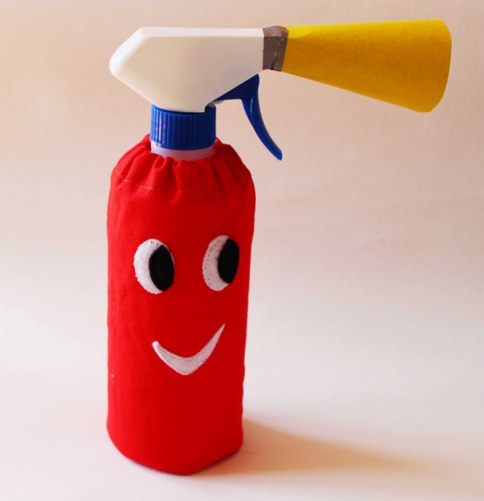
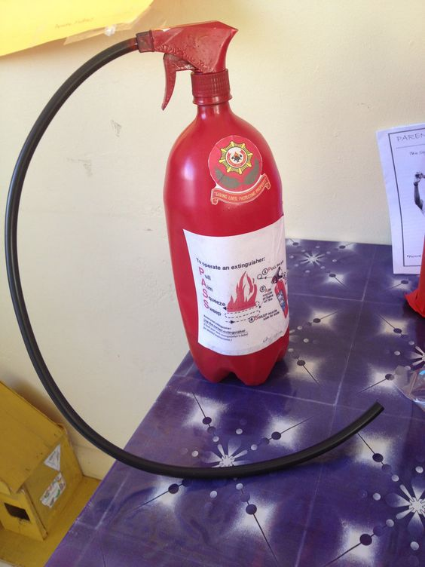
Не обойтись в борьбе с пожарами и без верного помощника - огнетушителя. Поделку можно сделать, используя простую пластиковую бутылку и верхушку пульверизатора.
Если имеется красная бутылка и кусок шланга, огнетушитель можно сделать так.

Slide 3
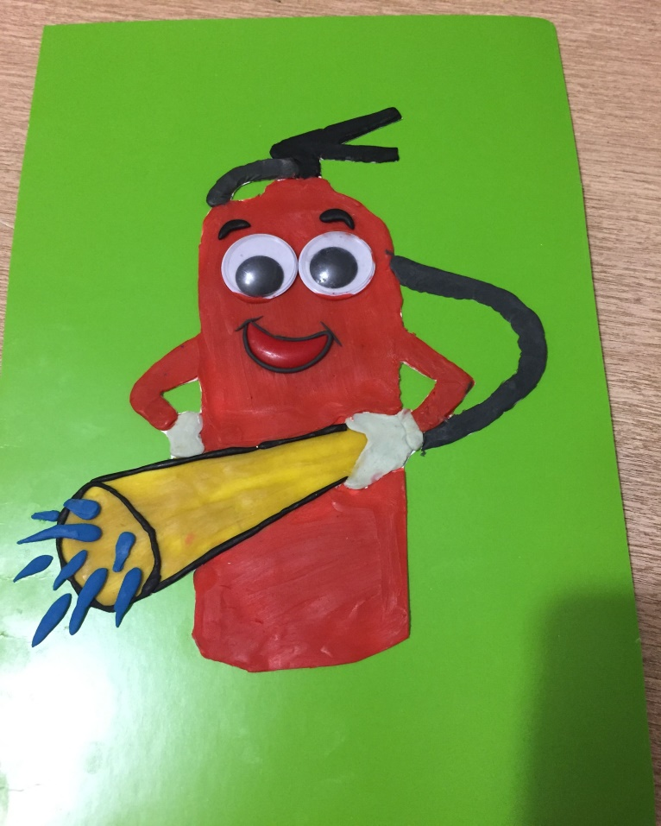
Можно сделать в технике «Пластилинография»
(рисуется силуэт на картонной основе и заполняется пластилином)
Приветствуется так же собственный замысел, творчество. Ждем ваших творческих работ, удачи!

